Slide 1
Doping, steroidy, anaboliká
Lucia Bódišová
Angelika Oravcová
VII.OB

Slide 2
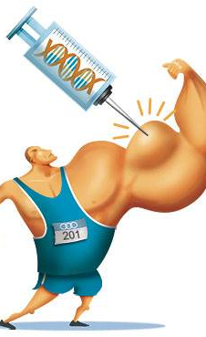
Doping
Ako doping sa v športe označuje pravidlami zakázané používanie farmakologických stimulačných látok či prostriedkov pred súťažou alebo počas nej.
Medzi zakázané látky patria napr. anabolické steroidy; zoznam zakázaných látok sa časom stále rozširuje.

Slide 3
Látky povzbudzujúce výkon sa vyskytujú už od staroveku, napr. gladiátori používali zmes medu a alkoholu
Vo vrcholných športových súťažiach je intenzívne sledovaný od poslednej štvrtiny 20. storočia a býva pravidelne príčinou množstva škandálov
Z dôvodu možnému dopingu sú vrcholoví športovci povinní ihneď po skončení súťaží odovzdávať vzorky moču na analýzu.
Prípadný pozitívny výsledok testu vedie spravidla k diskvalifikácii športovca zo súťaže a k odobratiu medaily.

Slide 4
Steroidy
Ide o mužské pohlavné hormóny alebo im podobné látky, používané hlavne "športovcami" ako doping.
Steroidy okrem etickej stránky ich nepatričnosti v športe majú aj značné negatívne zdravotné dôsledky, čo zjavne vyniká pri ich podávaní mládeži, najmä v pubertálnom a predpubertálnom veku.
Nielenže steroidy majú tak ako fyziologický, tak aj psychologický vplyv na výkon. Bolo získané mnoho dát o fyziologických účinkoch anabolických androgénnych steroidov najmä na vytrvalosť, silu a objem svalov.

Slide 5
Experti sa zhodujú v tom, že steroidy nemajú priamy vplyv na vytrvalosť, ale pokiaľ ide o silu a objem svalov, ich názory sa niekedy rozchádzajú.
Podľa odborníkov je hlavným faktorom, negatívne ovplyvňujúcim účinok steroidov, skutočnosť, že organizmus kompenzuje akékoľvek užívanie anabolických androgénnych steroidov potlačením vlastnej produkcie testosterónu. Samozrejme zlepšenie silových parametrov nastane, pokiaľ športovec podstupuje behom užívania steroidov intenzívny silový tréning a konzumuje stravu bohatú na bielkoviny.
Športovec užívajúci steroidy už dopredu očakáva výrazné zlepšenie najmä silových parametrov svojej výkonnosti a nárastu svalového objemu a ďalej, že bude schopný ďalej a intenzívne trénovať. Následné zvýšenie výkonnosti sa potom pričíta skôr účinku anabolík ako svojej vlastnej snaživosti.

Slide 6
Anaboliká
V posledných dvadsiatych rokoch sú anabolické látky najzávažnejším problémom v boji proti dopingu.
Anaboliká v miere užívajú neregistrovaní športovci v posilňovniach a fitnescentrách. Sú to väčšinou chlapci vo veku 15 - 20 rokov a na čiernom trhu sa stávajú obeťami ziskuchtivých dealerov, podávajúcich preparáty často veľmi pochybného pôvodu.

Slide 7
Obecne k zisteným základným dôvodom, pre ktoré sú niektorými jedincami zneužívané patrí:
predpokladaný nárast svalovej hmoty a redukcie tuku. Tieto účinky nie sú využívané iba športovcami vrcholovými, jedná sa väčšinou o mladú populáciu
predpokladaná narastajúca sila, hmotnosť, ale aj vytrvalosť so zvýšenou športovou výkonnosťou
predpokladané urýchlenie zotavenia najmä po zaťažení vytrvalostného charakteru
predpokladané zmeny správania s narastajúcou agresivitou, výhodné v športoch, kde dochádza ku kontaktu s protihráčom

Slide 8
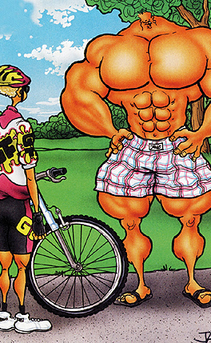
Anabolické látky sú rozdelené na androgénne anabolické látky (AAS) a iné anabolické látky. Zodpovednosť semenníkov za rozvoj samčích pohlavných znakov a sily je ľudstvu už dávno známa. Po izolácii hormónu testosterónu zo semenníkov skoro nasledovala syntéza jeho derivátov. Ich obľuba medzi športovcami neustáva, je tlmená dôslednejšou dopingovou kontrolou aj v mimo súťažnom období. Po zavedení testov na anabolické steroidy sa prišlo na to, že po vysadení aplikácie steroidov určitú dobu pred významnou súťažou sa možnosť odhalenia tohto dopingu minimalizuje, iba výkonnosť zvýšená touto metódou sa oproti úplne anabolickému tréningu čiastočne znižuje.

Slide 9
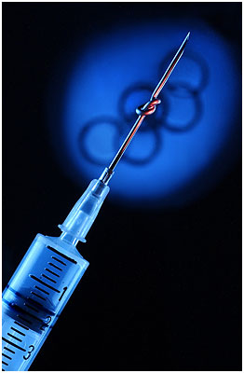
AAS sú rozšírené v rôznej miere vo väčšine športových odvetví, niektoré ojedinelé nálezy boli urobené aj v športových disciplínach, kde ich nemožno bežne očakávať, napr. v maratóne. Ďalšou kuriozitou bol nález nadrolónu v pozemnom hokeji, teda v relatívne amatérskych kruhoch. Je mnoho trénerov a funkcionárov, pre ktorých sú steroidy jedným z najúčinnejších tréningových prostriedkov a pri značných skúsenostiach s vplyvom týchto preparátov na vlastnú osobu aj na svojich zverencov v dávnej minulosti sa nemôžu so zakázanými látkami rozlúčiť a svoju vynaliezavosť radšej uplatniť pri tvorbe nových tréningových metód.

Slide 10
Dopingoví hriešnici
Ben Johnson (kanadský šprintér)
Marion Jones (atlétka)
Bernhard Kohl (cyklista)
Alexander Vinokurov (cyklista)
Karol Beck (tenista)
Milan Haborák (atlét)
Alberto Contador (cyklista)

Slide 11
Použitá literatúra
http://www.trener.sk/zdravie/anabolika.html
http://cs.wikipedia.org/wiki/Doping
http://olympiada.sport.cz/clanek/133367-seznamu-dopingovych-hrisniku-na-oh-vevodi-ben-johnson.html
http://sport.pravda.sk/haborak-mal-pozitivnu-b-vzorku-caka-ho-dozivotny-distanc-pz1-/sk_rsport.asp?c=A100721_133619_sk_rsport_p50

